Slide 1
Повесть временных лет
Veronika Rašovská, 391773

Slide 2
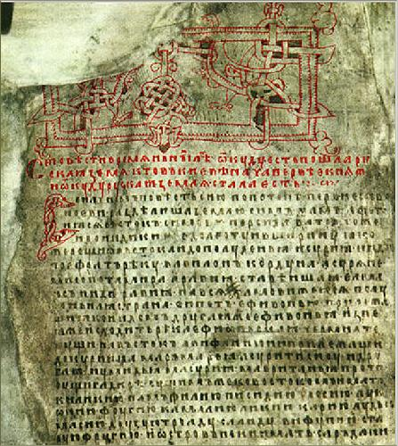
Повесть временных лет
Повесть временных лет – это выдающийся историко-публицистический и литературный памятник, отразивший становление древнерусского государства, а также его политический и культурный расцвет
Повесть представляет собой крупное сочинение, которое описывает события, происходящие на Руси начиная с прихода первых славян и заканчивая 12 веком
Лист из Повести временных лет со сказанием о начале земли Русской

Slide 3
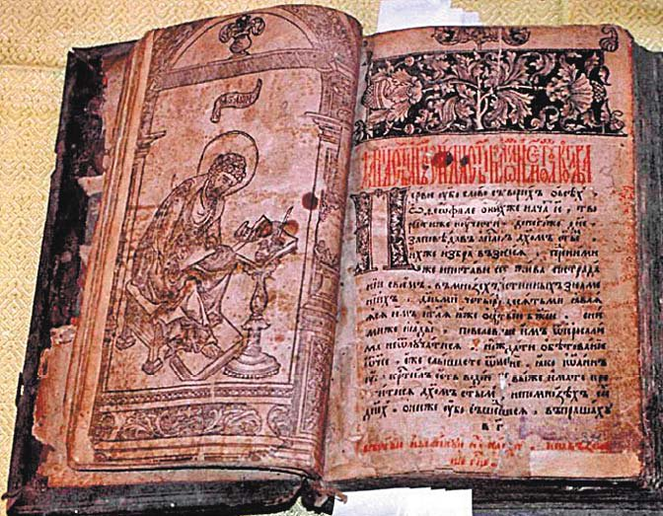
Названия (в разных источниках)
Повесть временных лет
Первоначальная летопись
Несторова летопись
Начальная русская летопись Повесть временных лет

Slide 4
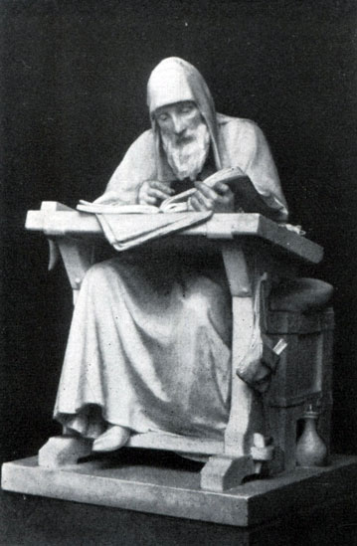
Язык и автор Повести временных лет
Язык оригинала: древнерусский
Автор: Нестор, другие авторы не известны
Нестор Летописец (1056 - 1114)
древнерусский летописец,
агиограф конца XI — начала XII вв.
монах Киево-Печерского монастыря Нестор Летописец
традиционно считается одним из авторов Повести временных лет (текст Повести временных лет в составе Ипатьевской летописи начинается с безымянного упоминания её автора - черноризца Печерского монастыря)

Slide 5
Время написания Повести временных лет
Повесть временных лет - это древнерусский летописный свод начала XII века (точная дата написания - около 1111 – 1113 гг.)
Период: ЛИТЕРАТУРА КИЕВСКОЙ РУСИ (XI - первая треть ХII в.)
В конце ХI-ого и в начале XII-ого веков русская литература достигла большого расцвета (время «золотого века» Киевской Руси)
В XII веке литература являлась неотделимой частью общеевропейской письменности и занимала в её контексте достойное место

Slide 6
История создания летописи
История создания Повести временных лет до сих пор окончательно не выяснена наукой
Наиболее ценную и аргументированную гипотезу разработал русский филолог А. А. Шахматов (работы: Разыскания о древнейших русских летописных сводах, Повесть временных лет)
Суть гипотезы:
Первая редакция Повести временных лет основное внимание уделяла великому киевскому князю Святополку Изяславичу, умершему в 1113 г.
Став после смерти Святополка великим киевским князем, Владимир Мономах передал ведение летописи в свой вотчинный Выдубицкий монастырь
Здесь игумен Сильвестр осуществил свою переработку текста Нестора, выдвинув на первый план фигуру Владимира Мономаха
Несохранившийся текст первой редакции Повести временных лет А. А. Шахматов реконструирует в своей работе Повесть временных лет, вторую редакцию, по мнению учёного, лучше всего сохранила Лаврентьевская летопись, а третью – Ипатьевская летопись

Slide 7
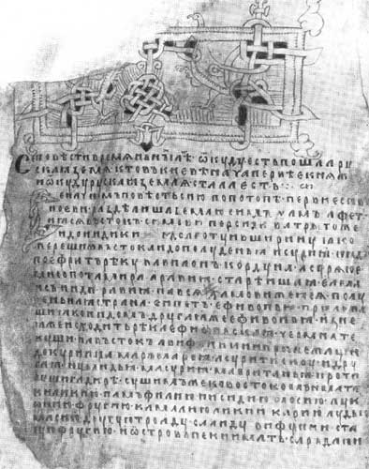
Летописные своды, в составе которых дошла до нас Повесть временных лет
Лаврентьевская летопись, датируемая 1377 г.
Ипатьевская летопись, относящаяся к 20-м гг. XV в.
Первая Новгородская летопись, относящаяся к 30-м гг. XIV в.
Лист из Лаврентьевской летописи
Все эти последующие летописные своды непременно включали в свой состав Повесть временных лет, подвергая её редакционной и стилистической правке

Slide 8
Повесть временных лет как произведение древнерусской литературы
Особенности древнерусской литературы:
Произведения древнерусской литературы бытовали и распространялись в рукописях
В средневековом обществе отсутствовало понятие «авторское право», известны нам имена лишь отдельных «списателей» книг, которые скромно ставили своё имя либо в конце рукописи, либо на её полях, либо в заглавии произведения
Авторские тексты произведений древнерусской литературы до нас, как правило, не дошли, а сохранились их более поздние списки, отстоящие от времени написания оригинала на сто, двести и более лет

Slide 9
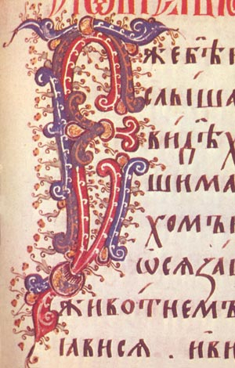
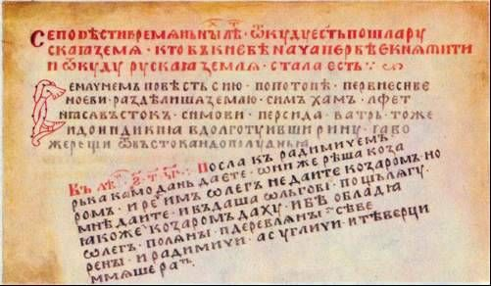
Повесть временных лет как произведение древнерусской литературы
Oсновным писчим материалом был пергамен, изготовлявшийся из кожи телят или ягнят (на Руси пергамен часто называли «телятиной»), для экономии писчего материала слова в строке не разделялись, и только абзацы рукописи выделялись красной буквицей - «инициалом» или заголовком - «красной строкой»
Инициал
Первая страница Повести временных лет с красной строкой

Slide 10
Повесть временных лет как произведение древнерусской литературы
Темы древнерусской литературы: судьбы своего народа и государства, красота родины - Руси, труд отцов и дедов, самоотверженно защищавших великую землю Русскую, героические и патриотические темы, воспевание моральной красоты русского человека
Древнерусский писатель обращается не только к своим современникам, но и к далёким потомкам (с призывом сохранить в памяти поколений славные деяния предков, не повторять их ошибки)

Slide 11
Содержание Повести временных лет
В начале произведения пишется:
«ВОТ ПОВЕСТИ МИНУВШИХ ЛЕТ, ОТКУДА ПОШЛА РУССКАЯ ЗЕМЛЯ, КТО В КИЕВЕ СТАЛ ПЕРВЫМ КНЯЖИТЬ И КАК ВОЗНИКА РУССКАЯ ЗЕМЛЯ»
Повесть временных лет можно условно разделить на три части:
В самом начале рассказывается о библейских временах (русские считались потомками Яфета), о происхождении славян, о призвании варяг для княжения, о становлении династии Рюриковичей, о крещении Руси и становлении государства
Основную часть составляют описания жизни князей (Олега, Владимира, Ольги, Ярослава Мудрого и других), описания жизни святых, а также истории о завоеваниях и великих русских героях
Заключительная часть посвящена описанию многочисленных походов, войн и сражений, также в ней содержатся княжеские некрологи

Slide 12
Связь летописи с фольклором
О событиях далекого прошлого летописец черпает материал в сокровищнице народной памяти, можно найти много доказательств, напр.:
В нравах и обычаях славянских языческих пленён, о которых сообщает летописец, можно усмотреть связь с древней обрядовой поэзией
Изображая первых русских князей: Олега, Игоря, Святослава, княгиню Ольгу, летописец использует приёмы, характерные для народного эпоса
Таким образом, большая часть летописных сказаний, связана с устным народным творчеством и его эпическими жанрами

Slide 13
Характеристика стиля летописи
Повесть временных лет = летопись (! x повесть )
Наличие в Повести временных лет:
эпического повествовательного стиля
стиля историко-документального
стиля агиографического
Жанр воинской повести в Повести временных лет
Описания событий, связанных с военными походами князей, постепенно приобретают характер исторического документального сказания, свидетельствующего о формировании жанра воинской повести, напр. детальные описания битв с кульминацией сюжетов
Элементы агиографического стиля в Повести временных лет
Составители Повести временных лет включили в летопись и христианскую легенду, и мученическое житие, и сказание о основании монастыря, о кончине игуменов и т. п., нередко летописец прибегает к сравнению событий и исторических деятелей с библейскими событиями и персонажами
Разнородный в жанровом и стилистическом отношении материал объединён в летописи единой патриотической идеей, последовательным хронологическим принципом изложения событий (хроникальный сюжет), единой историко-философской и моральной концепцией

Slide 14
Язык Повести временных лет
Язык Повести временных лет широко отражает устную, разговорную речь своего времени
Существенное место в стиле летописи занимает прямая речь исторических лиц
В летописи широко представлена специальная терминология: военная, охотничья, юридическая, церковная
Вырабатываются чёткие, выразительные, образные фразеологические сочетания (напр. «утереть поту» - вернуться с победой, «сесть на конь» - выступить в поход, «взять град копьем» - захватить город приступом и т. п.)
Часто летописец использует народные пословицы, поговорки
Язык произведения характеризуется гибкостью и выразительностью, пестротой и разнообразием стилистических средств
Язык ритмичен и звучен
Язык Повести временных лет свидетельствует о необычайно высоком уровне развития культуры устной и письменной речи на Руси в XI - XII вв.

Slide 15
Отрывки
«Так же и эти славяне пришли и сели по Днепру и назвались полянами, а другие - древлянами, потому что сели в лесах, а другие сели между Припятью и Двиною и назвались дреговичами, иные сели по Двине и назвались полочанами, по речке, впадающей в Двину, именуемой Полота, от нее и назвались полочане. Те же славяне, которые сели около озера Ильменя, назывались своим именем - славянами, и построили город, и назвали его Новгородом. А другие сели по Десне, и по Сейму, и по Суле, и назвались северянами. И так разошелся славянский народ, а по его имени и грамота назвалась славянской.»

Slide 16
Отрывки
«Если ударит кто мечом или будет бить каким-либо другим орудием, то за тот удар или битье пусть даст 5 литр серебра по закону русскому; если же совершивший этот проступок неимущий, то пусть даст сколько может, так, что пусть снимет с себя и те самые одежды, в которых ходит, а об оставшейся неуплаченной сумме пусть клянется по своей вере, что никто не может помочь ему, и пусть не взыскивается с него этот остаток.»

Slide 17
Отрывки
«Владимир был полон любви: любовь имел он и к митрополитам, и к епископам, и к игуменам, особенно же любил монашеский чин и монахинь любил, приходивших к нему кормил и поил, как мать детей своих. Когда видел кого шумным или в каком постыдном положении, не осуждал того, но ко всем относился с любовью и всех утешал. Но вернемся к своему повествованию.»

Slide 18
Значение Повести временных лет
Повесть временных лет сыграла важную роль в развитии областных летописей и в создании общерусских летописных сводов XV - XVI вв. (она неизменно включалась в состав этих летописей, открывая собой историю Новгорода, Твери, Пскова, Москвы и Московского государства)
Повесть временных лет дала древнерусским писателям образец литературного языка, раскрыла возможности использования исконно русской разговорной речи и т .п.
В наши дни летопись не потеряла своего большого не только историко-познавательного, но и воспитательного значения, она продолжает служить воспитанию благородных патриотических чувств, учит глубокому уважению к славному историческому прошлому Руси

Slide 19
Переводы на чешский язык
Повесть временных лет перевёл на чешский язык в 1867 году К. Я. Эрбен под названием Nestorův letopis ruský
Nestorův letopis ruský

Slide 20
Cписок использованной литературы
ERBEN, Karel Jaromír. Nestorův letopis ruský. V Praze: Melantrich, 1940, 360 s.
http://lib.ru/HISTORY/RUSSIA/povest.txt
КУСКОВ, Владимир Владимирович и Николай Иванович Прокофьев. История древнерусской литературы: пособие для студентов педагогических институтов по специальности Русский язык и литература в национальной школе. Ленинград: Просвещение, 1987, 286 с.
КУСКОВ, Владимир Владимирович. История древнерусской литературы: учебник для студентов филологического специального университета и специальности журналистика. 3. изд. Москва: Высшая школа, 1977, 246 с.
КУСКОВ, Владимир Владимирович. Пламенное слово: проза и поэзия Древней Руси. Москва: Московский рабочий, 1978, 303 с.
FOJTÍKOVÁ, Eva. Staroruská čítanka: komentované texty ke studiu dějin starší ruské literatury a vývoje ruského jazyka: celostátní vysokoškolská příručka pro stud. filozofických a pedagogických fakult ... 1.vyd. Praha: Státní pedagogické nakladatelství, 1989, 607 s., ISBN 80-04-21709-5.
SOVÁKOVÁ, Jana a Vladimír FILIPOV. Přehled ruské literatury: od Slova o pluku Igorově k postmodernismu. 1. vyd. Plzeň: Fraus, 1999, 113 s. ISBN 8072380125.
Písemnictví ruského středověku: od křtu Vladimíra Velikého po Dmitrije Donského: výbor textů 11.-14. stol. 1. vyd. Praha: Vyšehrad, 364 s., ISBN 80-7021-016-8.

Slide 21
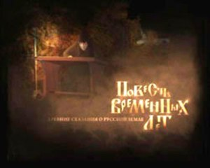
Bидео
Ссылка:
https://www.youtube.com/watch?v=SbsJqAQqG3w&list=PLd5wpXgGfqK8V3qJtwdsIN0SOvZXYiHMO&index=1
Повесть временных лет - сериал

Slide 22
Спасибо за внимание! ☺

